Slide 1



Universitas Negeri Surabaya
ANALISIS ASPEK DAN SENTIMEN REVIEW PENGGUNA APLIKASI SHOPEE DI PLAY STORE MENGGUNAKAN TOPIC MODELING LDA DAN NAIVE BAYES
Dosen Pengampu:
  Riskyana Dewi Intan Puspitasari, M.Kom.
  Ike Fitriyaningsih, S.Si., M.Si.

Slide 2


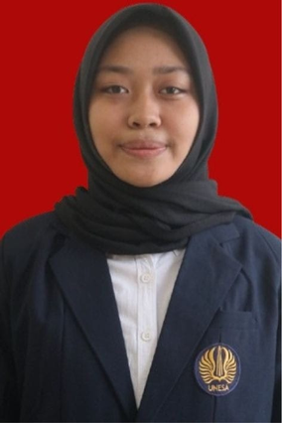

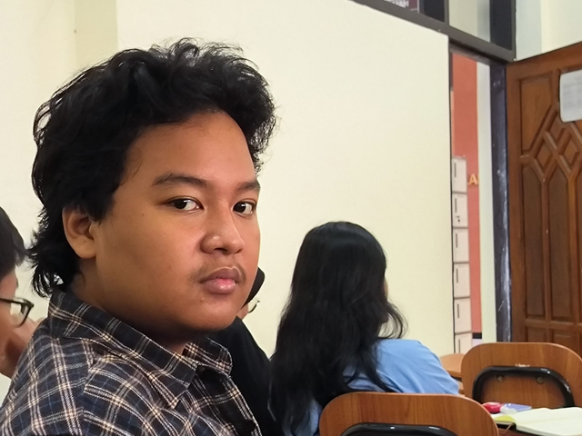


Anggota Kelompok 6
Nadine Putri Aulia
24031554094
Putri Sofiyatus Salwa
24031554112
Arya Abdi Wicaksana
24031554224
2024 C

Slide 3



Latar Belakang
Perkembangan pesat aplikasi e-commerce menyebabkan meningkatnya jumlah ulasan pengguna di Google Play Store, termasuk pada aplikasi Shopee. Ulasan tersebut berisi opini, pengalaman, serta keluhan pengguna yang bersifat tidak terstruktur sehingga sulit dianalisis secara manual. Oleh karena itu, diperlukan analisis sentimen untuk mengelompokkan ulasan ke dalam sentimen positif, netral, dan negatif guna mengetahui persepsi pengguna secara lebih sistematis. Algoritma Naive Bayes digunakan karena efektif dalam klasifikasi teks, namun permasalahan ketidakseimbangan data sering muncul karena sentimen positif cenderung mendominasi. Untuk mengatasi hal tersebut, diterapkan metode SMOTE. Selain itu, untuk mengetahui aspek atau topik utama yang dibahas pengguna, digunakan metode topic modeling dengan Latent Dirichlet Allocation (LDA). Kombinasi metode tersebut diharapkan mampu memberikan gambaran yang komprehensif mengenai persepsi pengguna terhadap aplikasi Shopee.

Slide 4


Rumusan Masalah
Tujuan
  Bagaimana performa metode Naive Bayes dalam mengklasifikasikan sentimen (positif, netral, negatif) pada review pengguna Shopee?
  Apakah penerapan SMOTE dapat membantu menangani ketidakseimbangan kelas sehingga meningkatkan performa Naive Bayes?
  Apa hasil analisis topik menggunakan LDA pada masing-masing kategori sentimen?
  Bagaimana visualisasi aspek dan sentimen menggambarkan persepsi pengguna terhadap Shopee?
  Menganalisis performa Naive Bayes dalam klasifikasi sentimen review Shopee.
  Menguji pengaruh penggunaan SMOTE terhadap ketidakseimbangan kelas.
  Mengidentifikasi topik utama pada tiap sentimen menggunakan LDA.
  Menyajikan visualisasi aspek dan sentimen untuk memahami persepsi pengguna.

Slide 5

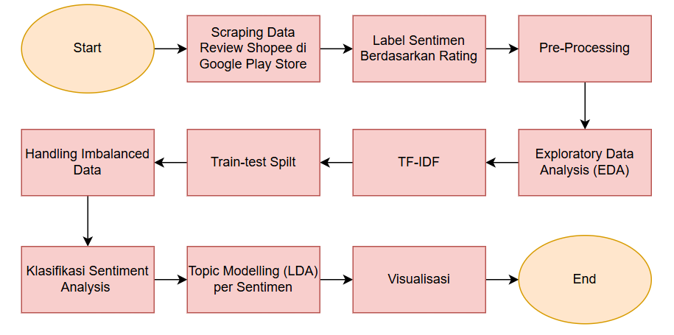


Alur Penelitian

Slide 6


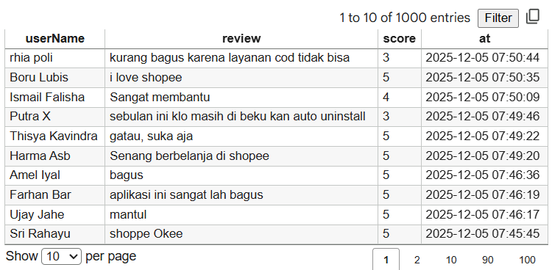
Data Hasil Scraping
Data yang digunakan berupa ulasan pengguna aplikasi shopee yang diambil dari google play store. Data ulasan yang dikumpulkan, yaitu:
  Username
  Review
  Score
  At
Jumlah data yang diambil dari ulasan aplikasi Shopee di Google Play Store sebanyak 1000 data.

Slide 7
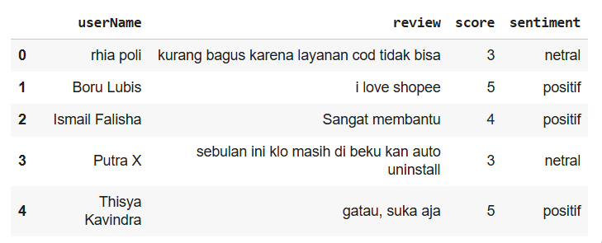
Pelabelan Sentiment
Pelabelan dilakukan secara otomatis berdasarkan rating yang diberikan oleh pengguna. Kriteria pelabelan sentimen digunakan adalah sebagai berikut:
  Rating 4 dan 5 dikategorikan sebagai sentimen positif
  Rating 3 dikategorikan sebagai netral
  Rating 1 dan 2 dikategorikan sebagai sentimen negatif

Slide 8
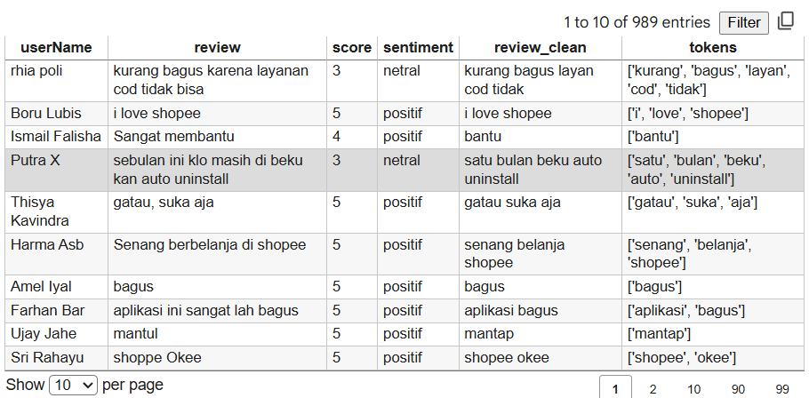
Pre-Processing
Tahap Pre-Processing teks dilakukan untuk membersihkan dan menormalkan data sebelum digunakan pada tahap analisis dan pemodelan. Tahapan pre-processing yang dilakukan:
  Lowercasing
  Menghapus angka
  Remove Emoji
  Remove punctuation
  Normalisasi slangword
  Remove stopwords
  Stemming
  Tokenisasi

Slide 9
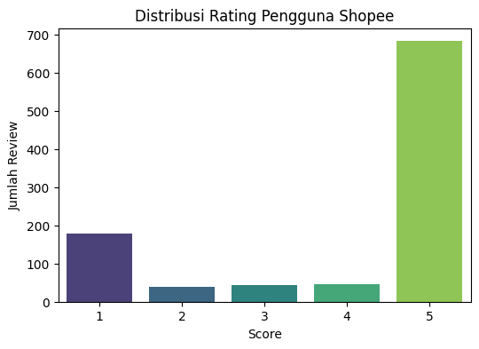
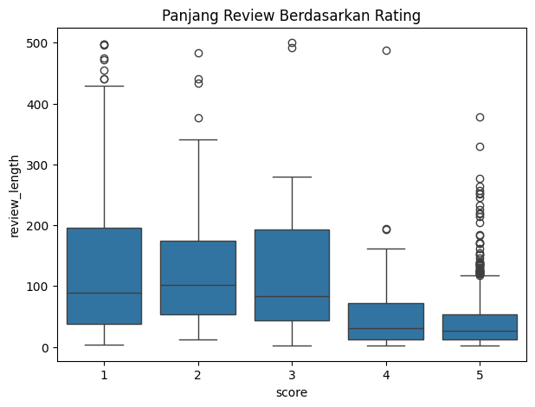
EDA setelah Pre-Processing
Rating 5 mendominasi jumlah ulasan, menandakan sebagian besar pengguna memberikan penilaian sangat baik terhadap aplikasi. Rating 1memiliki jumlah yang cukup signifikan, sementara rating 2 hingga 4 jumlahnya relatif lebih sedikit.
Visualisasi menunjukkan bahwa review dengan rating rendah hingga netral cenderung lebih panjang dan deskriptif, sedangkan rating tinggi umumnya disertai ulasan yang lebih singkat sebagai bentuk kepuasan pengguna.

Slide 10
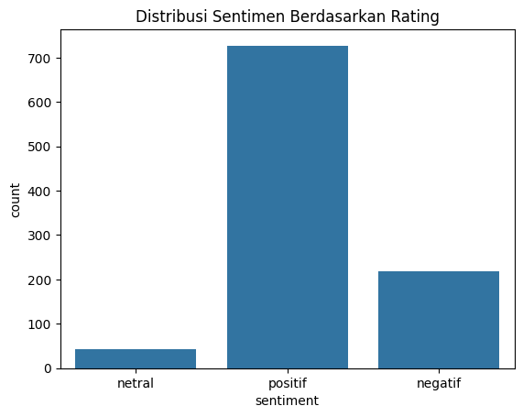
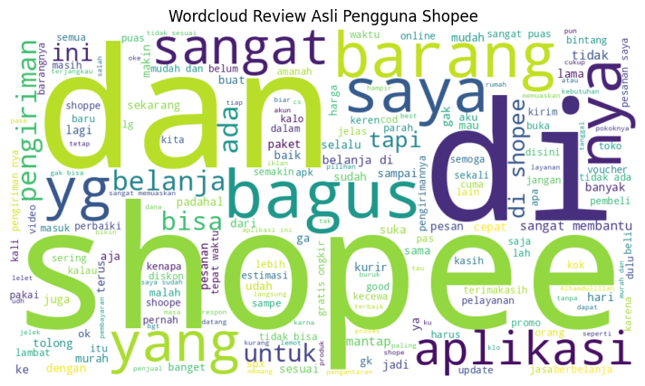
EDA setelah Pre-Processing
Visualisasi menunjukkan distribusi sentimen yang tidak seimbang, dengan sentimen positif mendominasi, sentimen negatif berada di tingkat menengah, dan sentimen netral paling sedikit.
Visualisasi menunjukkan distribusi sentimen yang tidak seimbang, dengan sentimen positif mendominasi, sentimen negatif berada di tingkat menengah, dan sentimen netral paling sedikit.

Slide 11
Feature Engineering
Pengubahan teks hasil pre-processing menjadi representasi numerik sangat diperlukan, karena algoritma machine learning tidak dapat memproses teks secara langsung. Sehingga diperlukan dua metode berbeda sesuai dengan tujuan analisis
TF-IDF
Bag of Words (BoW)
  Digunakan untuk klasifikasi sentimen (Naive Bayes)
  Memberikan bobot pada kata-kata yang dianggap lebih informatif dalam suatu dokumen.
  Digunakan pada topic modelling menggunakan LDA untuk membentuk corpus & dictionary LDA
  Bekerja berdasarkan distribusi frekuensi kata dalam dokumen

Slide 12

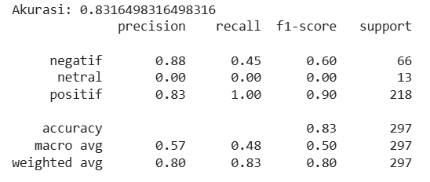
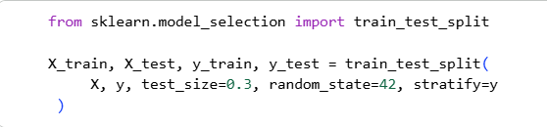
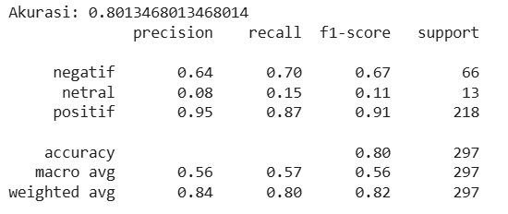
Pemodelan Klasisifikasi Naive Bayes & SMOTE
Sebelum SMOTE
Train-Test Split
SMOTE diterapkan hanya pada data latih untuk mengatasi ketidakseimbangan kelas tanpa menyebabkan data leakage.
Penurunan akurasi yang terjadi dikarenakan model tidak lagi terlalu berpihak pada kelas mayoritas. Namun secara keseluruhan, performa model menjadi lebih seimbang, yang ditunjukkan oleh peningkatan recall dan F1-score pada kelas minoritas
Setelah SMOTE

Slide 13

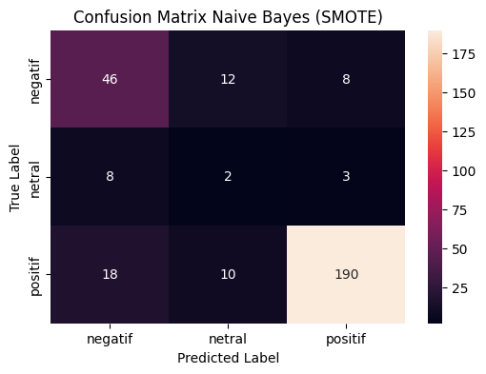
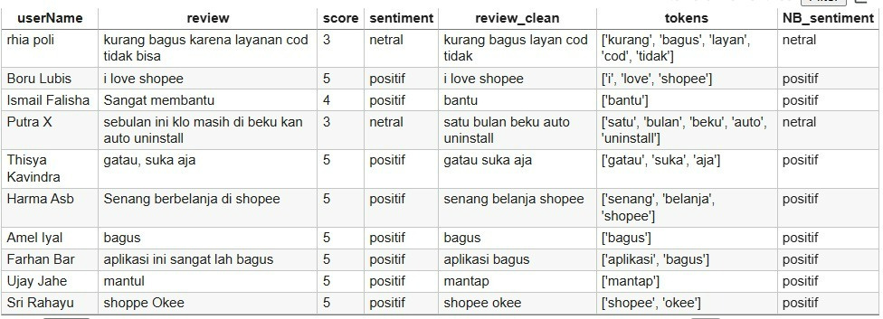

Confusion Matrix & Hasil Prediksi
Confusion Matrix
Hasil Prediksi

Slide 14



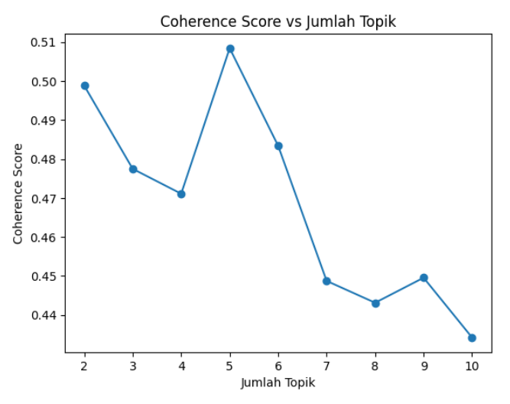


Topic Modelling
Representasi Teks
  Topic Modeling dilakukan menggunakan Latent Dirichlet Allocation (LDA)
  Representasi teks menggunakan Bag-of-Words (CountVectorizer)
  Pembentukan dictionary & corpus menggunakan Gensim
Coherence Score
Berdasarkan grafik tersebut, jumlah topik yang dipilih adalah lima topik. Karena memberikan keseimbangan antara nilai coherence yang relatif tinggi

Slide 15

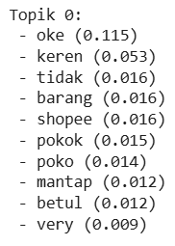
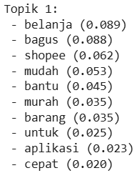
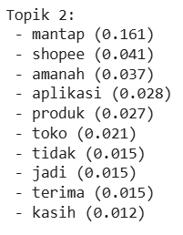
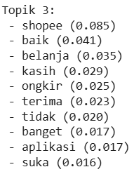
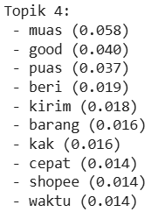

LDA Sentimen Positif
Ekspresi Kepuasan Singkat
Pengalaman Belanja
Kepercayaan terhadap Produk dan Toko
Promo dan Pengalaman Pengiriman
Kepuasan terhadap Kualitas Barang dan Pengiriman
Pada sentimen positif, topik yang terbentuk didominasi oleh ekspresi kepuasan pengguna, baik dalam bentuk komentar singkat seperti ‘oke’ dan ‘mantap’, maupun pengalaman belanja yang mudah dan cepat. Selain itu, pengguna juga banyak menyoroti kepercayaan terhadap toko serta promo dan layanan pengiriman Shopee.

Slide 16
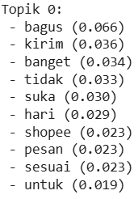
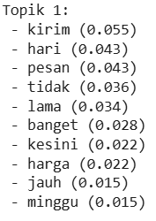
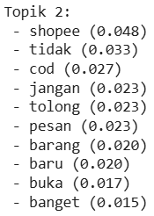
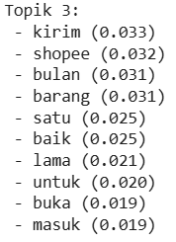
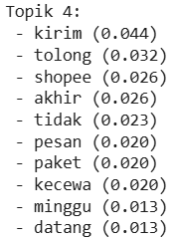
LDA Sentimen Netral
Penilaian produk
Waktu pengiriman
Instruksi dan Catatan pembeli
Informasi Status Pesanan
Permintaan Tindak Lanjut Pengiriman
Sentimen netral cenderung berisi ulasan yang bersifat informatif, seperti status pesanan, durasi pengiriman, atau instruksi kepada penjual. Meskipun terdapat kata positif atau negatif, bobotnya tidak cukup dominan sehingga tidak menunjukkan emosi yang kuat.

Slide 17
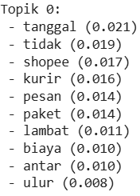
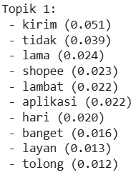
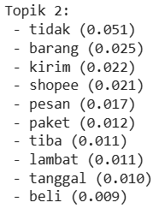
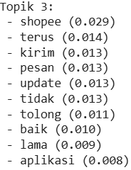
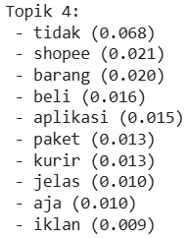
LDA Sentimen Negatif
Keterlambatan Pengiriman oleh Kurir
Masalah layanan dan Sistem Aplikasi
Ketidaksesuaian Produk dan Pengiriman
Gangguan Sistem dan Proses Pesanan
Ketidakpuasan terhadap Produk dan Layanan
Pada sentimen negatif, topik yang muncul didominasi oleh keluhan pengguna, terutama terkait keterlambatan pengiriman, ketidaksesuaian barang, serta masalah pada sistem dan aplikasi. Hal ini menunjukkan bahwa aspek logistik dan teknis menjadi sumber utama ketidakpuasan pengguna.

Slide 18
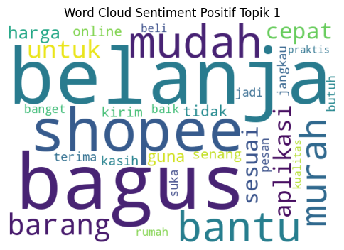
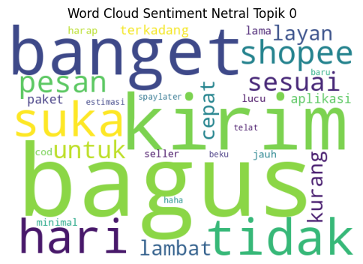
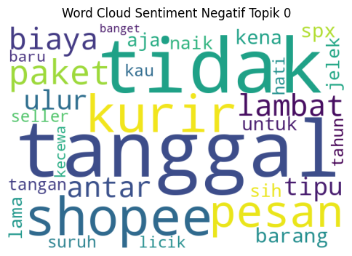

Visualisasi Word Cloud
Wordcloud menunjukkan perbedaan karakteristik topik pada setiap sentimen. Sentimen positif didominasi kata kepuasan seperti bagus, mudah, bantu, sentimen netral berisi kata informatif seperti kirim dan hari, sedangkan sentimen negatif didominasi kata keluhan seperti lambat, kurir, dan paket. Visualisasi ini membantu memahami fokus tiap topik secara cepat dan intuitif.

Slide 19
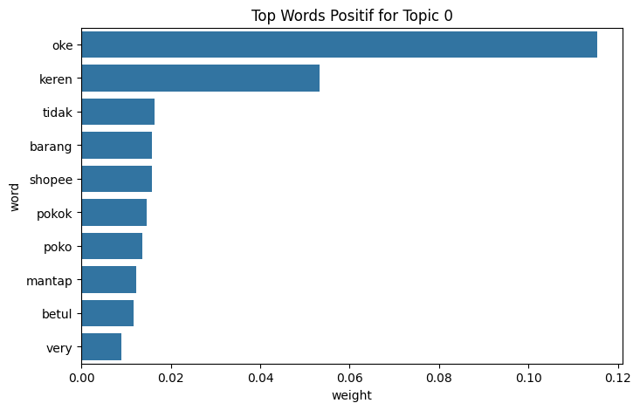
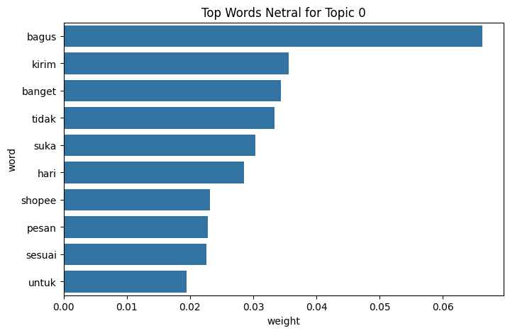
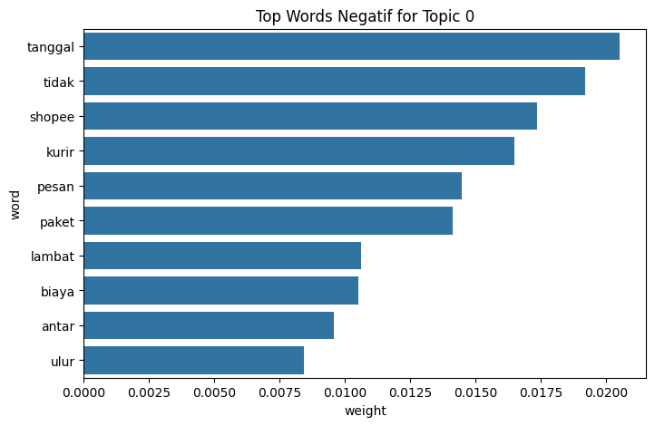
Visualisasi Barplot
Kemunculan kata umum seperti shopee dan tidak muncul di beberapa topik, menandakan keterkaitan konteks pembahasan antar topik, terutama terkait pengalaman penggunaan aplikasi dan layanan pengiriman.

Slide 20
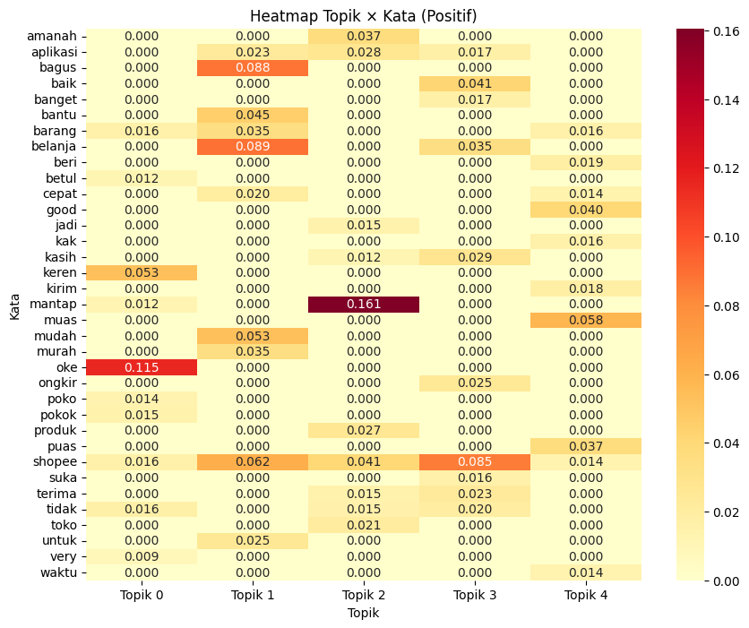
Visualisasi Heatmap
Heatmap sentimen positif menunjukkan bahwa kata-kata seperti mudah, murah, mantap, puas, dan cepat memiliki bobot tinggi pada beberapa topik. Hal ini mengindikasikan bahwa kepuasan pengguna Shopee terutama dipengaruhi oleh kemudahan penggunaan, harga yang terjangkau, dan kecepatan layanan.

Slide 21
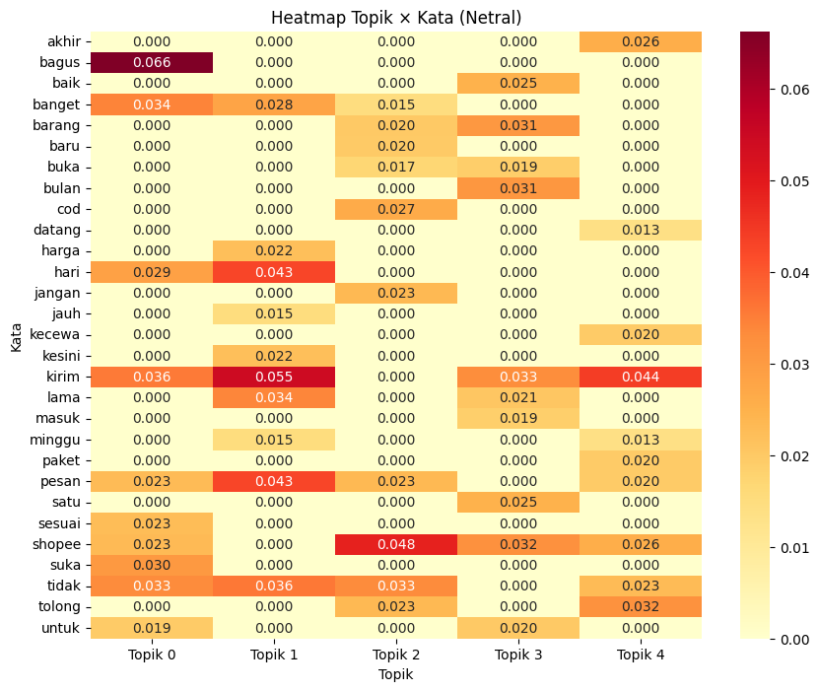
Visualisasi Heatmap
Visualisasi heatmap menunjukkan bahwa sentimen netral didominasi oleh kata-kata informatif seperti kirim, hari, pesan, dan barang. Pola ini mengindikasikan bahwa ulasan netral bersifat deskriptif dan berfokus pada penyampaian informasi terkait proses transaksi dan pengiriman tanpa ekspresi kepuasan atau kekecewaan yang kuat.

Slide 22
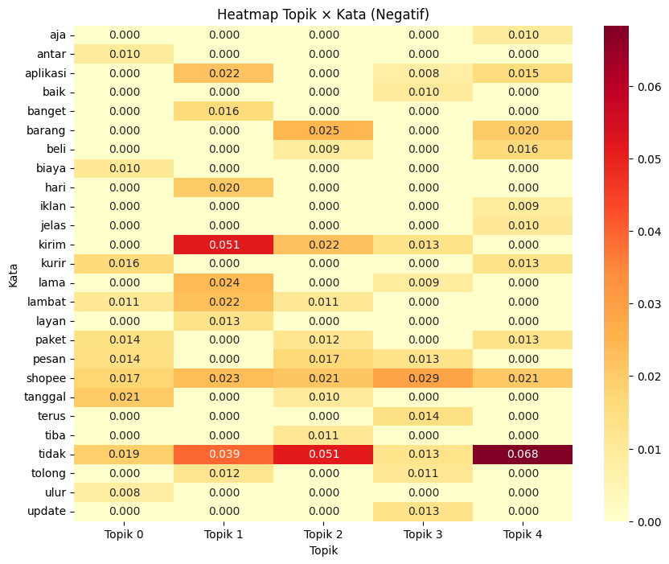
Visualisasi Heatmap
Pada sentimen negatif, heatmap memperlihatkan dominasi kata-kata seperti lambat, kurir, tidak, barang, dan paket. Hal ini menunjukkan bahwa ulasan negatif banyak berkaitan dengan keluhan pengguna, khususnya mengenai keterlambatan pengiriman dan permasalahan layanan, yang menjadi aspek penting untuk perbaikan kualitas layanan Shopee.

Slide 23
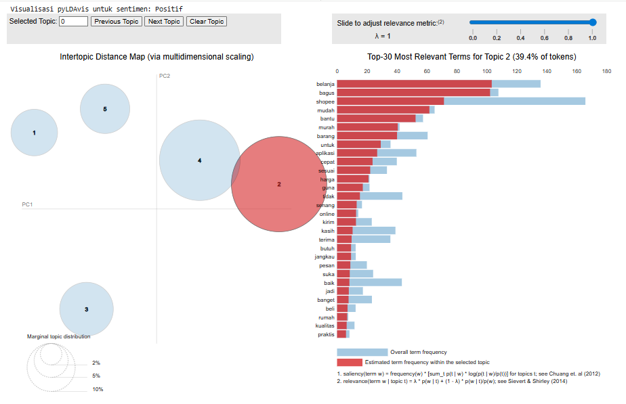
Visualisasi pyLDAvis
Visualisasi sentimen positif menunjukkan terbentuknya 5 topik, dengan topik 2 sebagai topik dominan karena memiliki proporsi terbesar. Kedekatan antar beberapa topik mengindikasikan kemiripan tema, sementara topik yang berjauhan menunjukkan perbedaan pembahasan. Kata-kata dominan seperti mantap, oke, bagus, dan mudah menegaskan bahwa ulasan positif terutama berkaitan dengan kemudahan penggunaan aplikasi dan kualitas layanan Shopee.

Slide 24
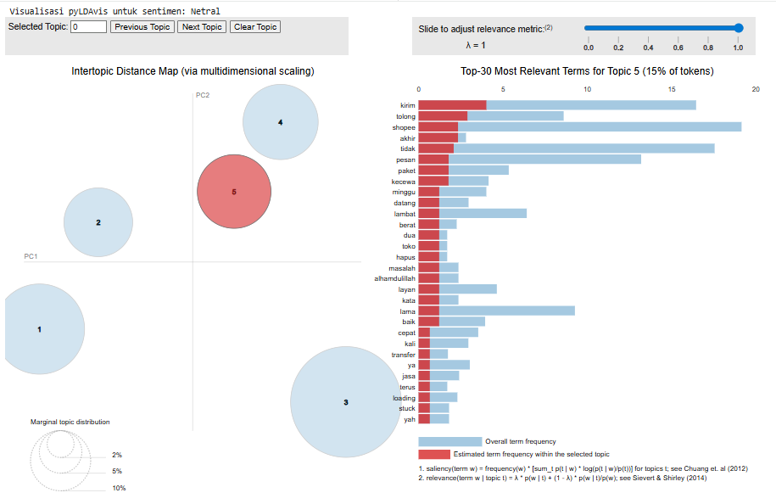
Visualisasi pyLDAvis
Pada sentimen netral terbentuk 5 topik dengan distribusi yang relatif seimbang, menunjukkan bahwa ulasan tidak terfokus pada satu tema dominan. Jarak antar topik yang cukup berjauhan menandakan variasi isi ulasan yang lebih beragam. Kata-kata seperti kirim, paket, pesan, dan datang menunjukkan bahwa sentimen netral didominasi oleh ulasan yang bersifat informatif dan deskriptif terkait proses pengiriman, tanpa ekspresi emosi yang kuat.

Slide 25
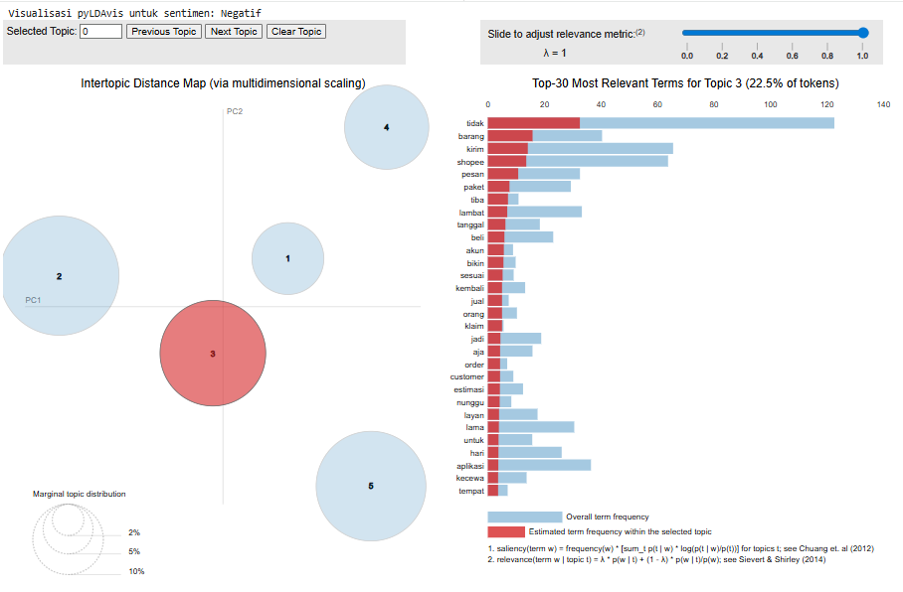
Visualisasi pyLDAvis
Pada sentimen negatif terbentuk 5 topik dengan Topik 2 sebagai topik dominan. Jarak antar topik yang cukup berjauhan menunjukkan bahwa keluhan pengguna bersifat beragam dan mencakup berbagai aspek. Kata-kata seperti lambat, barang, kecewa, klaim, dan layanan mengindikasikan bahwa sentimen negatif didominasi oleh permasalahan pengiriman serta ketidakpuasan terhadap kualitas layanan, yang menjadi area penting untuk perbaikan Shopee.

Slide 26

Kendala
  Tahap Pre-Processing harus diulang beberapa kali, dikarenakan data belum sepenuhnya bersih
  Awalnya stopwords belum optimal karena menggunakan stopwords bawaan nltk, masih terdapat kata-kata yang tetap muncul, dan ada beberapa kata yang seharusnya tidak terhapus. Sehingga, diperlukan kamus stopwords yang didapat dari kaggle
  Slang sangat beragam, sehingga membutuhkan kamus manual tambahan
  Imbalanced Data. Kelas Positif memiliki jumlah data yang jauh lebih banyak dibandingkan dengan netral dan negatif. Sehingga, perlu penanganan dengan menggunakan SMOTE untuk Naive Bayes
Significant Trends

Slide 27



Rencana Tindak Lanjut
Peningkatan kualitas data dan kelas netral: Penelitian selanjutnya dapat menambah jumlah data ulasan, khususnya pada kelas sentimen netral, agar performa klasifikasi menjadi lebih seimbang dan akurat.
Pendalaman analisis topik: Hasil topic modeling dapat dikaji lebih lanjut untuk menghasilkan insight yang lebih spesifik terkait aspek layanan, produk, dan pengalaman pengguna aplikasi Shopee.

Slide 28
Kesimpulan
Berdasarkan hasil penelitian, analisis sentimen ulasan pengguna aplikasi Shopee di Google Play Store menunjukkan bahwa sentimen positif mendominasi dibandingkan sentimen netral dan negatif. Algoritma Naive Bayes mampu mengklasifikasikan sentimen dengan cukup baik, namun kinerjanya dipengaruhi oleh ketidakseimbangan data. Penerapan metode SMOTE membantu meningkatkan performa model, terutama pada kelas minoritas. Selain itu, topic modeling menggunakan LDA berhasil mengidentifikasi aspek utama yang dibahas pengguna, di mana sentimen positif didominasi kepuasan dan kemudahan penggunaan, sedangkan sentimen negatif didominasi keluhan terkait pengiriman dan layanan.

Slide 29
THANK YOU

